Slide 1

Fünfjähriges Pilotprojekt «Frühförderung»
Informations- und Mitwirkungsanlass
12. Mai 2026,
Matthias Gehrig, Gemeinderat

Slide 2
Ablauf
Teil 1 - Information:
30’ Präsentation
10’ Verständnisfragen
Teil 2 - Mitwirkung:
30’ Fünf Partizipationsinseln
15’ Ergebnisse der Mitwirkung
Teil 3 – Apéro
5’ Weiteres Vorgehen
Apéro ab etwa 20.00 Uhr

Slide 3
Was bisher geschah…
Auftrag des Gemeinderates – Bildung einer Arbeitsgruppe
Abklärung des Handlungsbedarfs
Konzeption eines Pilotprojekts bei ausgewiesenem Handlungsbedarf
Arbeitsgruppe «Frühförderung»
Vertreter/innen von: Mütter- und Väterberatung, Spielgruppen, Kitas, Elternverein, Schule Grauholz, Schulsozialarbeit, KARIBU, Sozialdienst, Sozialkommission
Genehmigung der Projektstudie durch den Gemeinderat
Eröffnung der Vernehmlassung

Slide 4
Inhalt
Problemanalyse & Handlungsbedarf
Ziele des Pilotprojekts
Konzeption des Pilotprojekts
Auswirkungen: Kosten und Nutzen

Slide 5
Soziale Belastung unserer Schule
Platz 22 von 302 Schulen im Kanton Bern

Slide 6
Schulsozialarbeit: Anzahl Beratungen

Slide 7
Kindesschutz: Anzahl Beistandschaften und Abklärungen

Slide 8
Qualität der Probleme
Ein Teil der Kinder bei Schuleintritt:
Fehlende Deutschkenntnisse & verzögerte Sprachentwicklung
Unangemessenes Sozialverhalten
(Aggressivität, kleinkindliches Verhalten, fehlende Impulskontrolle, sozialer Rückzug)
Nicht altersgemässe exekutive Funktionen
(Konzentrationsfähigkeit, Frustrationstoleranz, Fähigkeit zum Bedürfnisaufschub)
Nicht altersgemässe Motorik
(Umgang mit Gebrauchsgegenständen, Anziehen, Schuhe binden etc.)
Ungünstiges Freizeitverhalten
(Medienkonsum, soziale Kontakte / soziales Spiel, Bewegung, Schlafverhalten)
Ein Teil der Eltern:
Suboptimale pädagogische und/oder kulturelle Kompetenzen
Schwierige sprachliche Verständigung

Slide 9
Direkte Kosten: MR-Pool

Slide 10
Übergeordnete Ziele
Verbesserung des Bildungs-Outcomes (fachliche und überfachliche Kompetenzen der SuS am Ende der obligatorischen Schulzeit).
Verbesserung der Chancengerechtigkeit.
Vision des Gemeinderates:
«Urtenen Schönbühl ist ein attraktiver Lebensraum für alle Generationen, die sich mit Wohlwollen und Respekt begegnen. Bevölkerung, Wirtschaft, Politik und Verwaltung arbeiten konstruktiv und vorausschauend zusammen, um das Wohl aller zu fördern. Ein ausgezeichnetes Bildungs- und Betreuungsangebot stellt sicher, dass alle Kinder die besten Lern- und Entwicklungschancen erhalten.»

Slide 11
Ziele des Pilotprojekts
Outcome-Ziel Kinder: Kinder verfügen bei Eintritt in den Kindergarten über altersgerechte sprachliche, soziale und emotionale Kompetenzen.
Outcome-Ziel Eltern: Eltern kennen entwicklungsförderliche Erziehungsmethoden und setzen diese im Alltag um, so dass der Start in den Kindergarten gelingt.
Outcome-Ziel Lehrpersonen: Die Massnahmen der Frühförderung führen für die Lehrpersonen zu einer spürbaren Entlastung im Arbeitsalltag.
Prozess-Ziel: Entwicklungsauffälligkeiten werden frühzeitig erkannt und betroffene Familien erhalten koordinierte und bezahlbare Unterstützung.

Slide 12
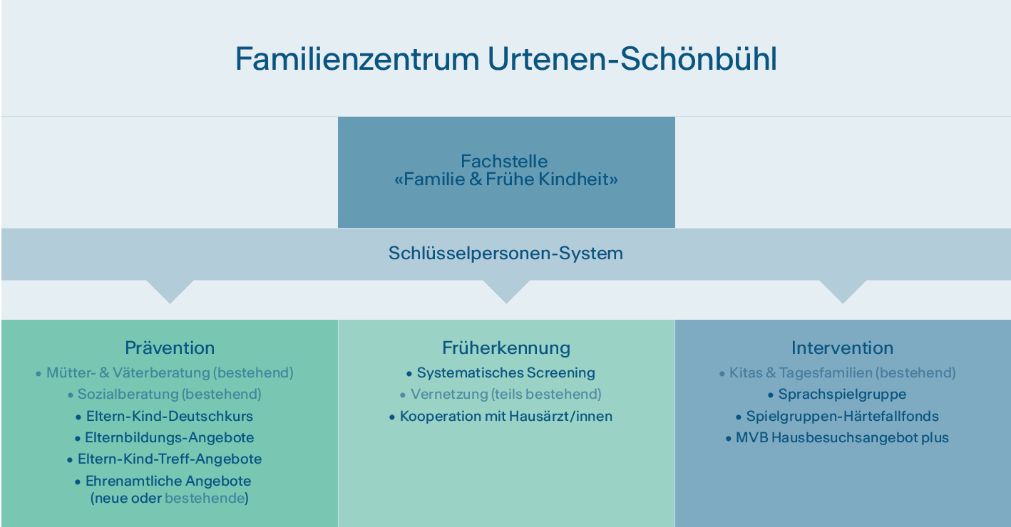

Slide 13
Säule «Prävention»
Eltern-Kind-Deutschkurs
1x pro Woche, 39x pro Jahr
2 Gruppen: 1. Eltern und 2. Kinder (Sprachspielgruppe)
Elternbildungs-Angebote
Basiskurs «Starke Eltern – Starke Kinder»
Zwei thematische Kurse pro Jahr
Eltern-Kind-Treffangebote
Niederschwelliges Familien-Café 1x pro Woche
Ehrenamtlichen Angebote
z.B. Aufgabenhilfe von Elternverein, Kleidertauschbörse Team Lee etc.

Slide 15
Säule «Früherkennung»
Flächendeckende schriftliche Befragung im Alter von 2.5 Jahren
Themen: Sprache (Fokus), Sozialverhalten, exekutive Funktionen.
«Frühförder-Beratungsgespräche» bei Indikation
Flächendeckende Kindergarten-Schnuppernachmittage
Anfangs September - Einschulungs-Informationsanlass
Bis Herbstferien: Eltern buchen Termin für Schnuppernachmittag
Erste 4 Wochen nach Herbstferien: Durchführung von 8 Schnuppernachmittagen: Dauer = 2h, 2 Kindergartenlehrpersonen arbeiten mit den Kindern, Fachstelle knüpft Kontakte zu den Eltern.
«Frühförder-Beratungsgespräche» bei Indikation.
Zusammenarbeit mit Hausärztinnen
Austauschtreffen 1x pro Jahr

Slide 17
Säule «Intervention»
Sprachspielgruppe
1x pro Woche, 39x pro Jahr, 6-12 Kinder
Parallel zum Eltern-Deutschkurs
Spielgruppen-Härtefallfonds
Übernahme der Spielgruppen-Kosten auf Gesuch hin, wenn ökonomische Gründe den Spielgruppenbesuch verhindern würden.
Hausbesuchsangebot plus der Mütter- und Väterberatung MVB
Dreiphasiges Begleit- und Beratungsangebot für sozial stark belastete Familien

Slide 19
Horizontale Elemente
Fachstelle «Frühe Kindheit» (60%)
Leitung, Aministration & Koordination des Programms
Kommunikation & Marketing
Controlling & Berichterstattung
Spezifische Aufgaben in den diversen Angeboten, insbesondere: Früherkennung, Familien-Café und Schlüsselpersonen-System.
Schlüsselpersonen-System
Personen mit Migrationshintergrund als Brückenbauer/innen zwischen Gemeinde/betreuenden Einrichtungen und fremdsprachigen Familien.
Anforderungen an Schlüsselpersonen: Gut integriert, kennen Dorf gut und sprechen gut Deutsch.
Funktion der Schüsselpersonen: Information, Übersetzung, Begleitung.

Slide 20
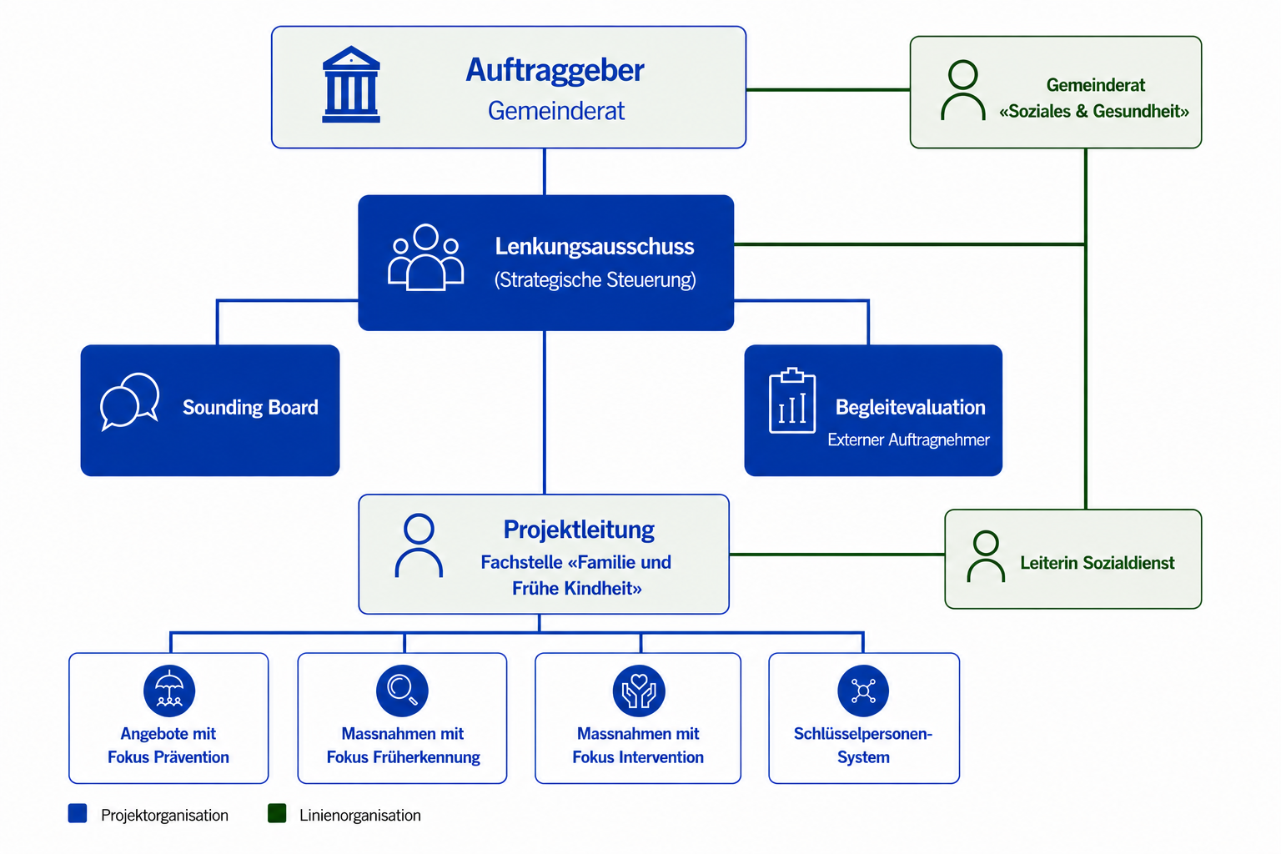
Projektorganisation

Slide 21
Aufwand, Ertrag, Nettoaufwand

Slide 22
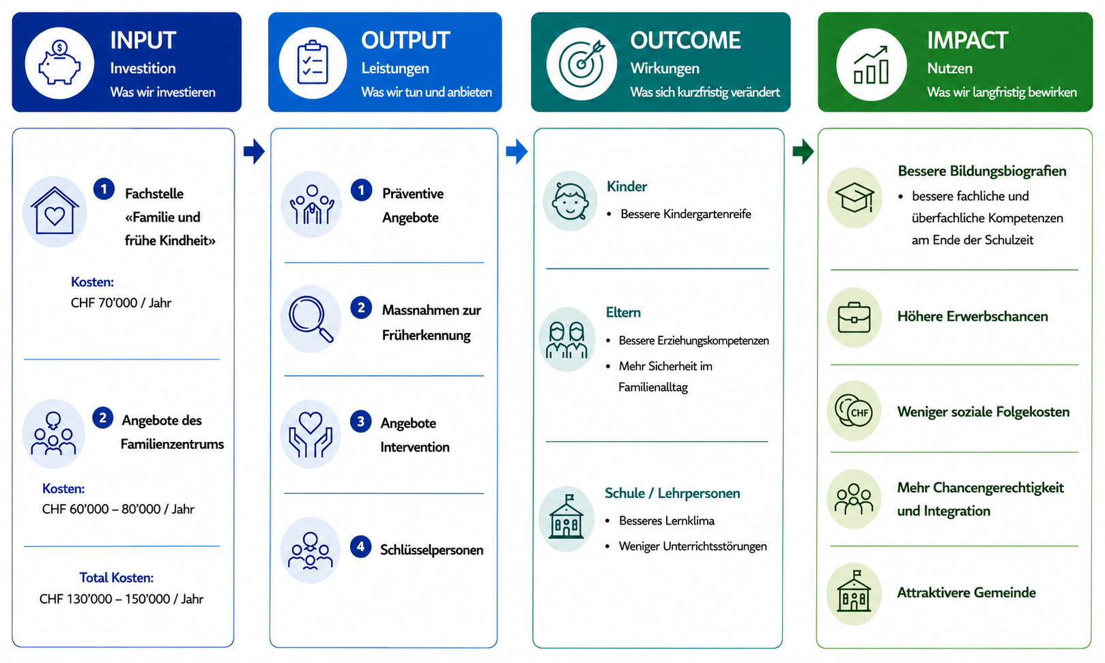
Nutzen: Wirkungsmodell

Slide 23
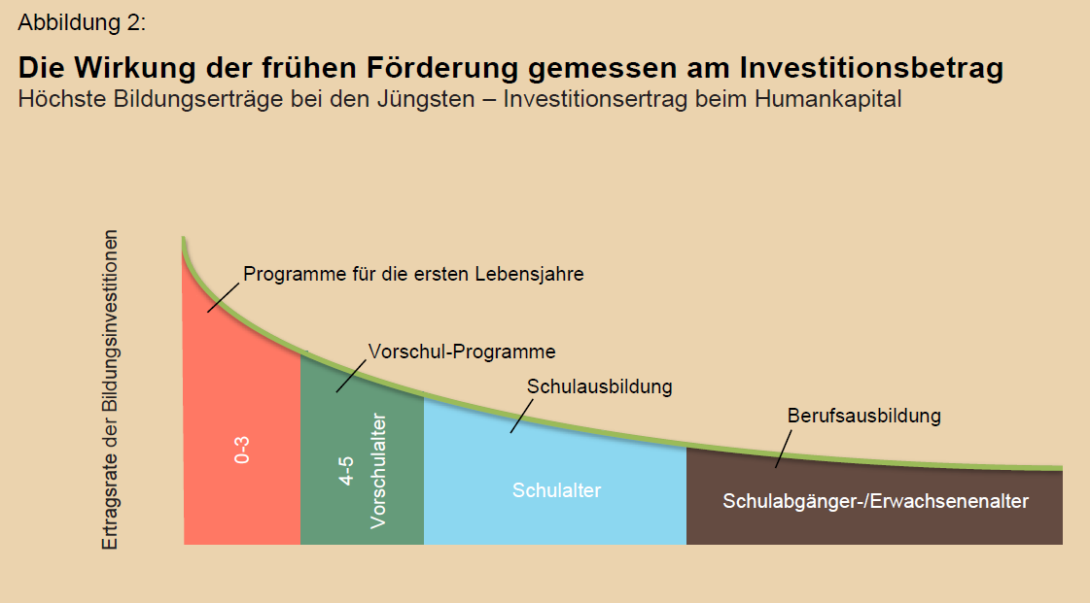
Nutzen: Return on Investment

Slide 24
Verständnisfragen?

Slide 25


Mitwirkungsteil (ca. 30 Min.)
Kommen Sie in den Austausch untereinander, mit den Behörden und Projektverantwortlichen zu …
Weitere Rückmeldungen an: m.gehrig@urtenen-schoenbuehl.ch
Chancen
Risiken
…Ihren Überlegungen, Sorgen, Ängsten, aber auch zu den Chancen
zur bevorstehenden Pilotprojekt-Phase.
Ideen / Anregungen

Slide 26
Weiteres Vorgehen
Vernehmlassung dauert bis am 3. Juli 2026
Publikation Vernehmlassungsbericht voraussichtlich vor den Herbstferien 2026
8. Dezember 2026 – Gemeindeversammlung
Auftrag zur Umsetzung
Schaffung einer 50-70%-Fachstelle, befristet auf fünf Jahre
Jährlicher Sachkredit von CHF 81’200, befristet auf fünf Jahre
Möglichkeit der Verlängerung des Pilotprojekts um maximal drei Jahre

Slide 27
Apéro-Time

